Slide 1
NGƯỠNG CỬA
(Trích)
1
3
Nơi ấy ai cũng quen
Ngay từ thời tấm bé
Khi tay bà, tay mẹ
Còn dắt vòng đi men.
Nơi ấy đã đưa tôi
Buổi đầu tiên đến lớp
Nay con đường xa tắp
Vẫn đang chờ tôi đi.
2
Nơi bố mẹ ngày đêm
Lúc nào qua cũng vội
Nơi bạn bè chạy tới
Thường lúc nào cũng vui.
4
Nơi ấy ngôi sao khuya
Soi vào trong giấc ngủ
Ngọn đèn khuya bóng mẹ
Sáng một vầng trên sân.
(Vũ Quần Phương)
Notes:
Tác giả bộ ppt Toán + TV3: Phan Thị Linh – Đà Nẵng
Sđt lh: 0916.604.268
+ Zalo: 0916.604.268
+ Facebook cá nhân: https://www.facebook.com/nhilinh.phan/
+ Nhóm chia sẻ tài liệu: https://www.facebook.com/groups/443096903751589
Hãy liên hệ chính chủ sản phẩm để được hỗ trợ và đồng hành trong suốt năm học nhé!

Slide 2


HĐ1: Luyện đọc

Slide 3
Làm việc cá nhân:
Đọc thầm toàn bài:
- Tìm và luyện đọc các tiếng, từ khó đọc
- Tìm và giải nghĩa các từ chưa rõ nghĩa
- Tìm cách ngắt nhịp thơ
Trao đổi nhóm 4, thống nhất ý kiến

Slide 4
NGƯỠNG CỬA
(Trích)
1
3
Nơi ấy ai cũng quen
Ngay từ thời tấm bé
Khi tay bà, tay mẹ
Còn dắt vòng đi men.
Nơi ấy đã đưa tôi
Buổi đầu tiên đến lớp
Nay con đường xa tắp
Vẫn đang chờ tôi đi.
2
Nơi bố mẹ ngày đêm
Lúc nào qua cũng vội
Nơi bạn bè chạy tới
Thường lúc nào cũng vui.
4
Nơi ấy ngôi sao khuya
Soi vào trong giấc ngủ
Ngọn đèn khuya bóng mẹ
Sáng một vầng trên sân.
(Vũ Quần Phương)
Notes:
Tác giả bộ ppt Toán + TV3: Phan Thị Linh – Đà Nẵng
Sđt lh: 0916.604.268
+ Zalo: 0916.604.268
+ Facebook cá nhân: https://www.facebook.com/nhilinh.phan/
+ Nhóm chia sẻ tài liệu: https://www.facebook.com/groups/443096903751589
Hãy liên hệ chính chủ sản phẩm để được hỗ trợ và đồng hành trong suốt năm học nhé!

Slide 5
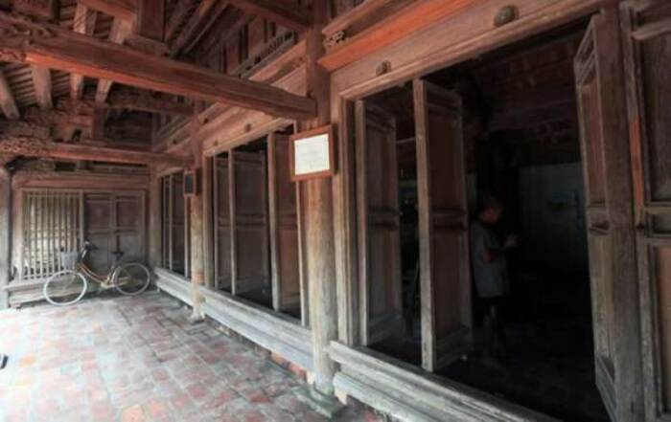
Ngưỡng cửa

Slide 6
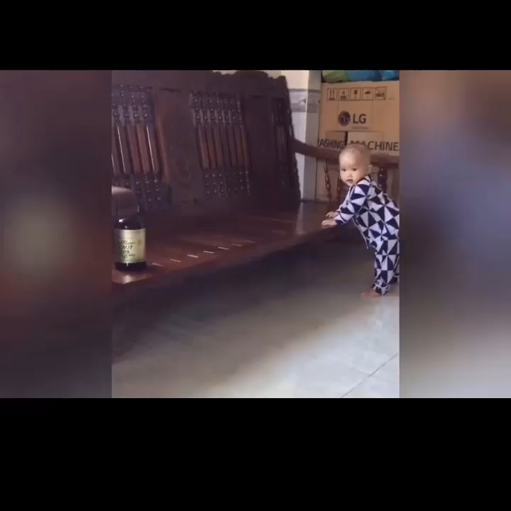

Slide 7
1
Nơi ấy ai cũng quen
Ngay từ thời tấm bé
Khi tay bà, tay mẹ
Còn dắt vòng đi men.
2
Nơi bố mẹ ngày đêm
Lúc nào qua cũng vội
Nơi bạn bè chạy tới
Thường lúc nào cũng vui.
Notes:
Nếu nhịp ngắt chưa phù hợp, thầy cô vui lòng sửa lại hộ em nhé
Tác giả bộ ppt Toán + TV3: Phan Thị Linh – Đà Nẵng
Sđt lh: 0916.604.268
+ Zalo: 0916.604.268
+ Facebook cá nhân: https://www.facebook.com/nhilinh.phan/
+ Nhóm chia sẻ tài liệu: https://www.facebook.com/groups/443096903751589
Hãy liên hệ chính chủ sản phẩm để được hỗ trợ và đồng hành trong suốt năm học nhé!

Slide 8
3
Nơi ấy đã đưa tôi
Buổi đầu tiên đến lớp
Nay con đường xa tắp
Vẫn đang chờ tôi đi.
4
Nơi ấy ngôi sao khuya
Soi vào trong giấc ngủ
Ngọn đèn khuya bóng mẹ
Sáng một vầng trên sân.
Notes:
Nếu nhịp ngắt chưa phù hợp, thầy cô vui lòng sửa lại hộ em nhé
Tác giả bộ ppt Toán + TV3: Phan Thị Linh – Đà Nẵng
Sđt lh: 0916.604.268
+ Zalo: 0916.604.268
+ Facebook cá nhân: https://www.facebook.com/nhilinh.phan/
+ Nhóm chia sẻ tài liệu: https://www.facebook.com/groups/443096903751589
Hãy liên hệ chính chủ sản phẩm để được hỗ trợ và đồng hành trong suốt năm học nhé!

Slide 9
NGƯỠNG CỬA
(Trích)
1
Nơi ấy ai cũng quen
Ngay từ thời tấm bé
Khi tay bà, tay mẹ
Còn dắt vòng đi men.
3
Nơi ấy đã đưa tôi
Buổi đầu tiên đến lớp
Nay con đường xa tắp
Vẫn đang chờ tôi đi.
4
Nơi ấy ngôi sao khuya
Soi vào trong giấc ngủ
Ngọn đèn khuya bóng mẹ
Sáng một vầng trên sân.
2
Nơi bố mẹ ngày đêm
Lúc nào qua cũng vội
Nơi bạn bè chạy tới
Thường lúc nào cũng vui.
Notes:
Tác giả bộ ppt Toán + TV3: Phan Thị Linh – Đà Nẵng
Sđt lh: 0916.604.268
+ Zalo: 0916.604.268
+ Facebook cá nhân: https://www.facebook.com/nhilinh.phan/
+ Nhóm chia sẻ tài liệu: https://www.facebook.com/groups/443096903751589
Hãy liên hệ chính chủ sản phẩm để được hỗ trợ và đồng hành trong suốt năm học nhé!

Slide 10
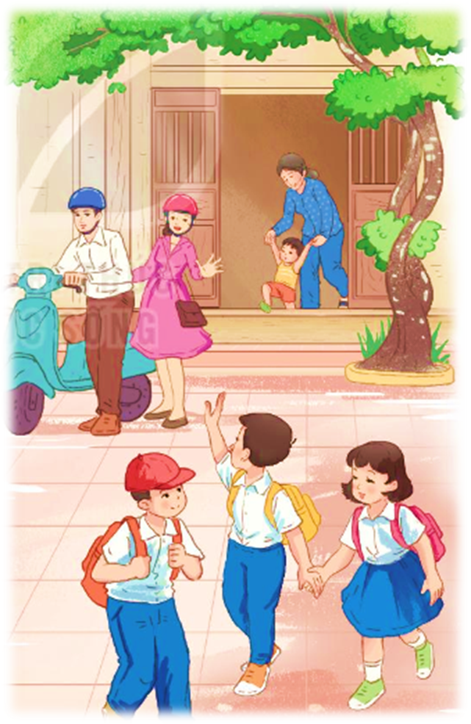
NGƯỠNG CỬA
(Trích)
Nơi ấy ai cũng quen
Ngay từ thời tấm bé
Khi tay bà, tay mẹ
Còn dắt vòng đi men.
Nơi ấy đã đưa tôi
Buổi đầu tiên đến lớp
Nay con đường xa tắp
Vẫn đang chờ tôi đi.
Nơi bố mẹ ngày đêm
Lúc nào qua cũng vội
Nơi bạn bè chạy tới
Thường lúc nào cũng vui.
Nơi ấy ngôi sao khuya
Soi vào trong giấc ngủ
Ngọn đèn khuya bóng mẹ
Sáng một vầng trên sân.
(Vũ Quần Phương)

Slide 11

VẬN DỤNG
MỞ RỘNG

